Slide 1
Презентация на тему города России
ИРКУТСК

Slide 2
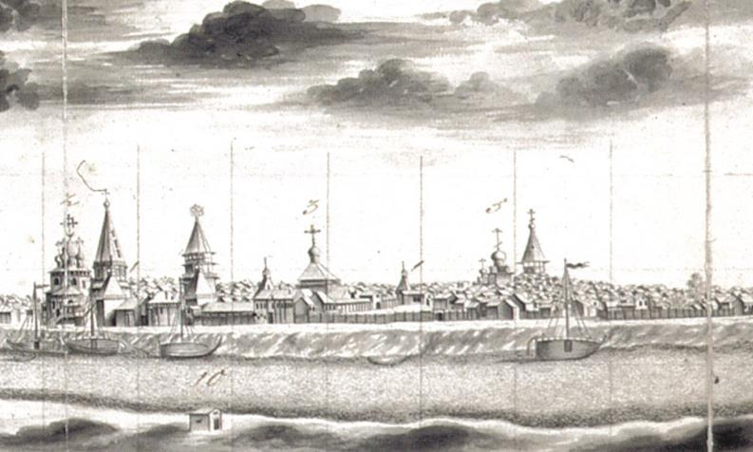
Иркутский кремль был основан в 1735 году

Slide 3
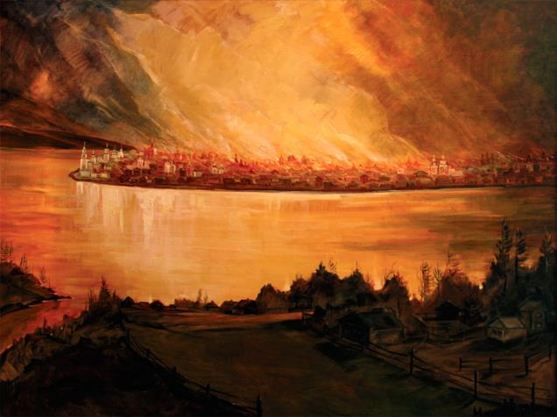
Кремль сгорел в 1879 году

Slide 4
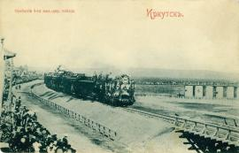
первая железная дорога
Об строительстве железной дороге заговорили в 1887 году . А строить её начали в 1893 году . Впервые 16 августа 1898 года в Иркутск прибыл поезд

Slide 5

Первая газета ,выходила в 1857-1819года

Slide 6
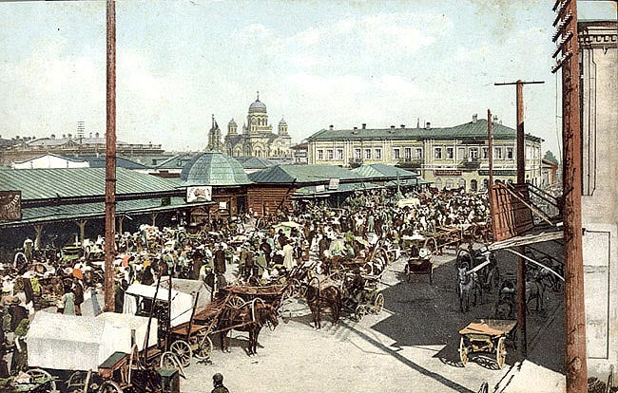
Центральный рынок

Slide 7
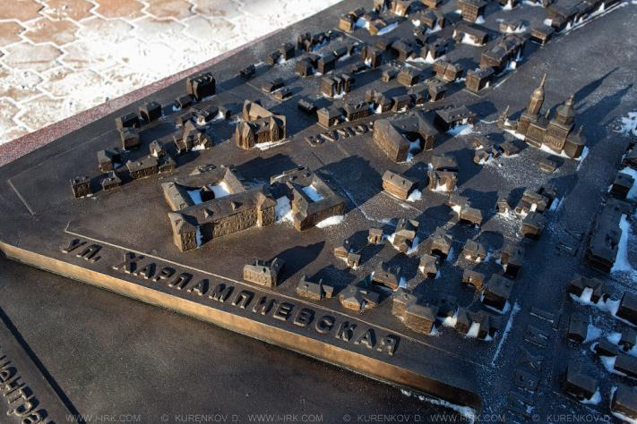
Макет Иркутска 1900 год

Slide 8
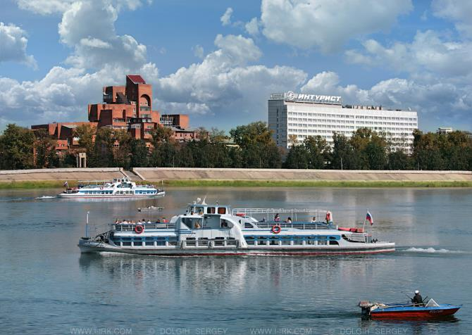
Прогулка на речном трамвае

Slide 9
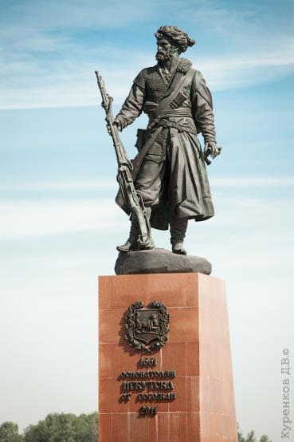
Памятник основателям города Иркутска

Slide 10
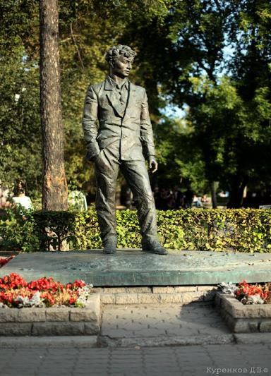
Памятник драматургу Вампилову

Slide 11
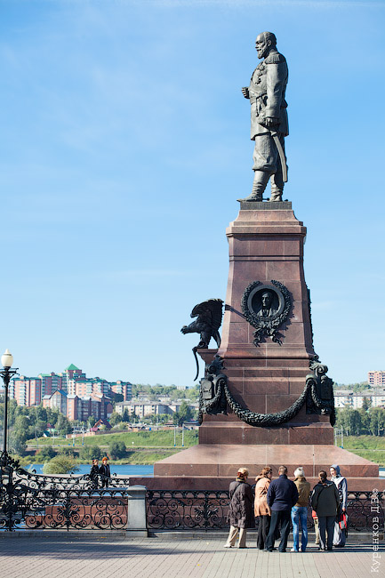
Памятник императору Александру

Slide 12
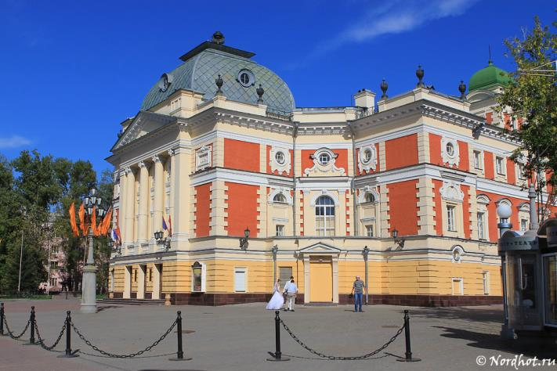
Драматический театр

Slide 13
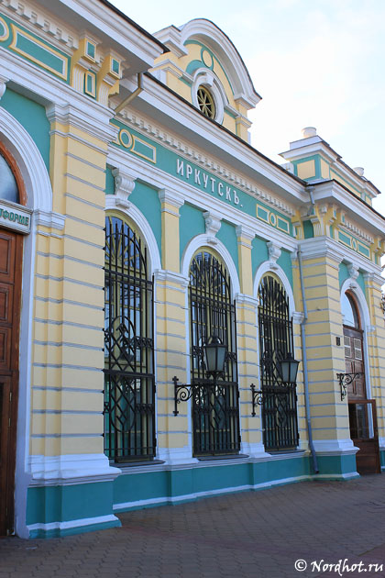
Иркутский вокзал

Slide 14
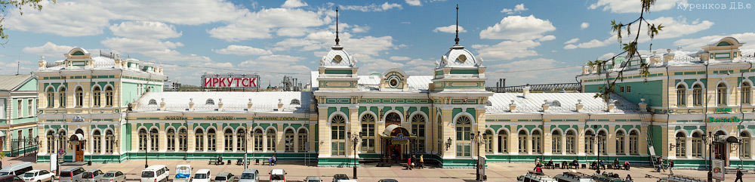

Slide 15
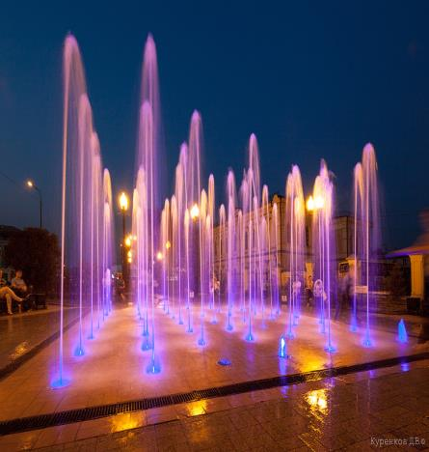
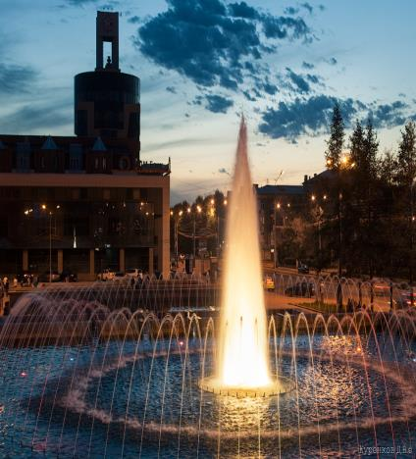
Фонтаны города Иркутска

Slide 16
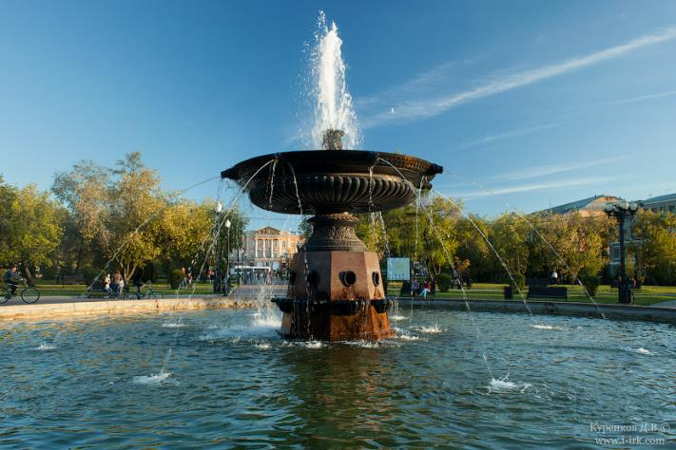
Самый большой фонтан

Slide 17
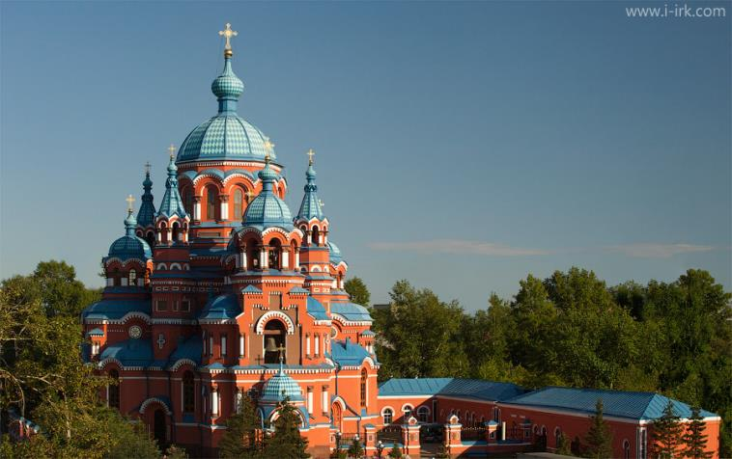
Казанский храм

Slide 18
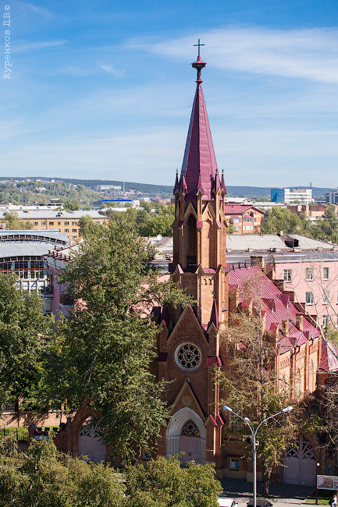
Польский костёл

Slide 19
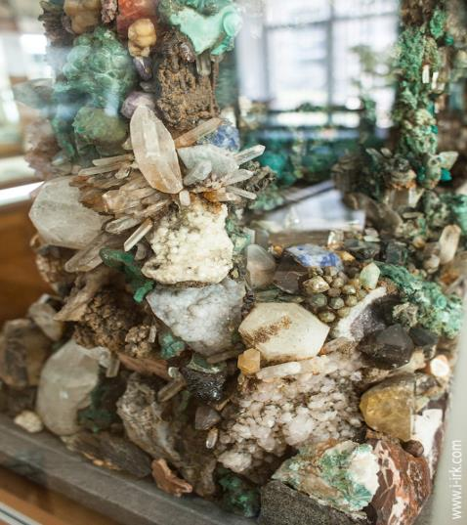
Музей минералов

Slide 20
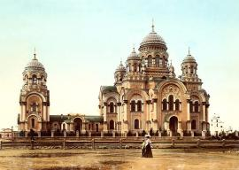

Slide 21
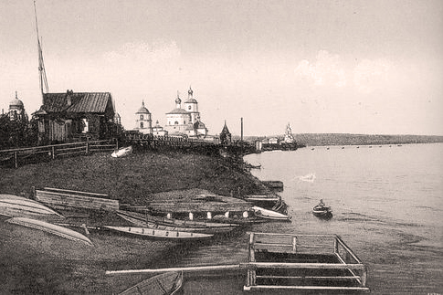

Slide 22
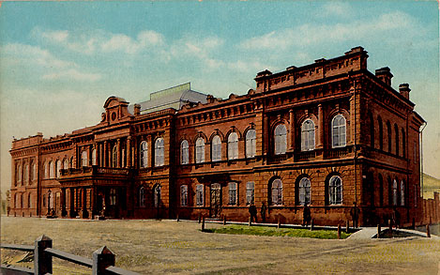

Slide 23
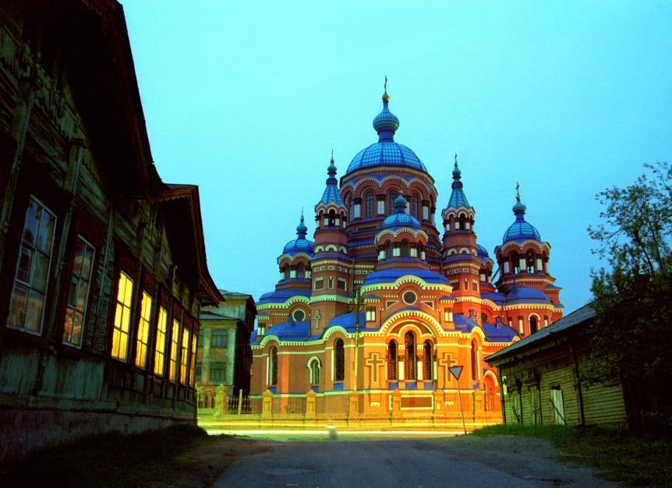

Slide 24
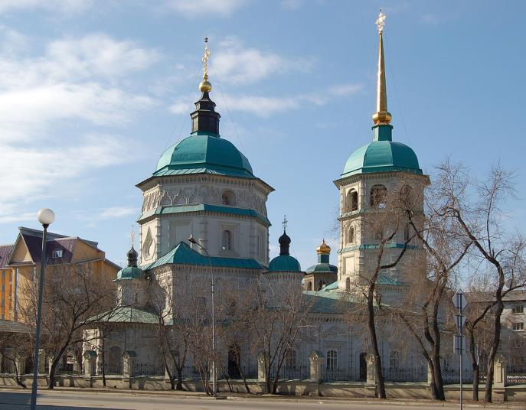
Троицкая церковь

Slide 25

Флаг Иркутской области

Slide 26
Проект приготовила ученица начальной школы №52 второго класса
Федотова Мария
СПАСИБО ЗА ВНИМАНИЯ !

